Slide 1
Hämeenlinnan Insinöörit ry

Slide 2
1940 -luku

Slide 3
Hämeenlinna insinöörit ry ” teknillisenä yhdistyksenä” on perustettu 1946.
”Ei liene sattuma, että yhdistyksemme perustettiin juuri 60 vuotta sitten. Silloiset suuret muutokset teollisuudessa ja teknillisessä koulutuksessa aiheuttivat myös monien muiden vastaavien yhdistysten perustamisen”:
Näin aloittaa Toivo Kallio muistelemiset yhdistyksen taipaleesta 20 vuotta sitten. Hänen oma taipaleensa yhdistystoiminnassa alkoi Seurahuoneella nuorena insinöörinä 12.1.1948.
Ensimmäiset opistoinsinööri valmistuivat aikoinaan Tampereelta 1915. Vuonna1944 oli perustettu 2 uutta teknistä opistoa Helsinki ja Turku, joista ensimmäiset insinöörit valmistuivat vuonna 1947, mikä vauhditti yhdistysten perustamista.

Slide 4
Perustamiskokous 2.12.1946
Hämeenlinnan” Teknillisen Yhdistyksen” perustava kokous pidettiin ravintola Ehossa 2.12.1946 eli 50 vuotta ennen kuin Hämeen Ammattikorkeakoulun toimilupa vakinaistettiin.
Perustavassa kokouksessa oli läsnä 9 insinööriä ja ensimmäiseksi puheenjohtajaksi valittiin Sulo Lonka (Kummila Oy) ja sihteeriksi Nanna Jaatinen (Mensa Oy).
Alkuaikojen muita johtokunnan jäseniä olivat Veikko Kummila (Kummila Oy), Väinö Siipi (sähkölaitoksen johtaja),Väinö Lee (autokatsastusinsinööri), Toivo Vilanen (Hämeen Sähkön johtaja), Harld Angelma (Angelman putkiliike) valmistuneet insinööreiksi v.1924.

Slide 5
1950-luku

Slide 6
Näkymä Palokunnankadulta 1960-luvulla

Slide 7
1980-luku
ATK-kursseja mm. ohjelmointia
Retkiä Viroon
Ruokakursseja

Slide 8
Retkellä Virossa

Slide 10
1996 , 50 vuotta

Slide 11
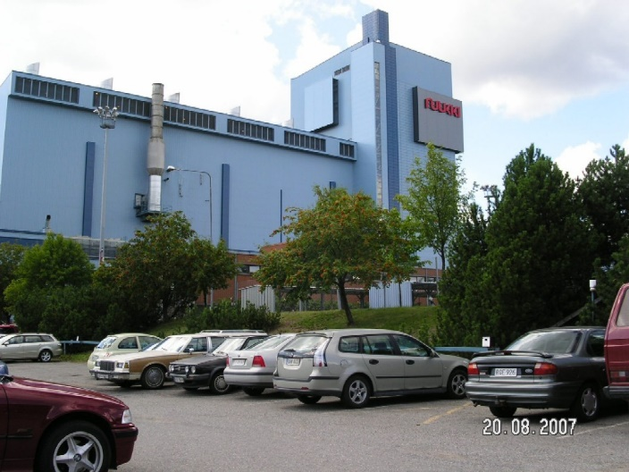
2000-luku

Slide 12
Insinööriliitto huolissaan maamme massairtisanomisista Noin 300 insinööriä on viime viikkojen aikana saanut kenkää.
Suurten yhtiöiden viime aikoina julkistamat, yhteensä tuhansien ihmisten irtisanomiset Suomessa vievät työpaikan noin 300 insinööriltä. - Runsaan viikon aikana Suomesta on päätetty lopettaa viitisen tuhatta työpaikkaa. Silloin puhutaan myös noin kolmensadan insinöörin kohtalosta. Tämä on ollut monelle melkoinen sokki, akavalaisen Insinööriliiton ja Ylempien Toimihenkilöiden Neuvottelujärjestön YTN:n puheenjohtaja Matti Viljanen sanoo. Insinööriliiton toimiston puhelin onkin viime päivien aikana soinut Viljasen mukaan taajaan, kun irtisanotut insinöörit ovat olleet huolissaan tulevaisuudestaan ja työttömyysajan toimeentulostaan - myös liittoon kuulumattomat. - Moni olisi ollut valmis maksamaan heti kahden vuoden jäsenmaksun päästäkseen liittoon, jotta he saisivat työsuhdeturvan ja lainopillisen neuvonnan itselleen. Se vain ei ole mahdollista tämmöisessä aikataulussa, mutta kaikkia pyrimme auttamaan mahdollisuuksien mukaan. Matti Viljanen puhui alan työmarkkinatilanteesta torstaina Hämeenlinnassa vieraillessaan Hämeenlinnan Insinöörit ry:n 60-vuotisjuhlissa.

Slide 13
60 vuotta, v. 2006
Lainaus Toivo Kallion kirjoituksesta vuodelta 1986: (Pätee tänäkin päivänä)
”Vaikka insinöörien määrä jatkuvasti lisääntyy ei johtokunnan mielestä aktiivijäsenten luku ole kasvanut samassa suhteessa. Tästä syystä johtokunta lähettikin 1950-luvun puolivälissä kaikille seudulla asuville insinööreille kirjeen, jossa oli 3 perusohjetta”:
Yhteisen harrastuksen piirissä me parhaiten tutustumme toisiimme ja siten löydämme ystäviä
Ammatillisen ja kaikenpuolisen kehittymisemme kannalta katsoen
ystävät aukaiset tietä voitolliseen elämään
Mikään ihmiselämä ei voi täyttää tarkoitustaan ellei se liity myös muiden elämään
Insinööriliitto IL ry järjestää kevään kenttäkierrospäivän ti 28.3, mikä päättyy ammattikorkeakoulun uudessa auditoriossa klo 18.00 pidettävään tilaisuuteen. Tänne ovat kaikki insinöörit tervetulleita kuulemaan alan nykyisistä näkymistä.
Hämeenlinnan Insinöörit ry
Matti Lepistö pj.

Slide 14
Inssisählyä

Slide 15
Syyskokous v.2007

Slide 16
Insinööriosaamista

Slide 17
Teatterivierailu

Slide 18
Insinööriosaamista

Slide 19
Syyskokous

Slide 20
Kunniamerkkejä

Slide 21
IT - osaamista

Slide 22
Työmarkkinaristeily Vanajavedellä

Slide 23
Työmarkkina-asiaa

Slide 24
Kotisivut

Slide 25
Golf-kisat

Slide 26
Kevätkokous

Slide 27
Kevätkokous 2011

Slide 28
65v. Juhlaristeily v. 2011

Slide 29
Pertti, Seija ja Matti

Slide 30
Nautitaan seurasta

Slide 31
Risteilyllä

Slide 32
Ruoka maistuu…..

Slide 33
Risteilyjatkot…..

Slide 34
Syyskokous

Slide 35
Insinöörien kenttälajien joukkuepiiri- mestaruuskilpailut
UIL:n Hämeen ja Keski-Suomen piiri järjestää Insinöörien kenttälajien joukkuepiiri- mestaruuskilpailut leikkimielisissä lajeissa Valkeakoskella lauantaina 25.8.2012. Kisailut ovat Apian kentällä klo 14-18 ja banquet on hotelli Waltikassa klo 19 alkaen. Kenttälajit suoritetaan joukkueena, jonka koko on 4-8 jäsentä.
Kisailulajit olivat: Kännykän tarkkuusheitto,Toimisto-tuolikelaus, Kahvikupin täyttö, Ruuvi ja mutteri –viesti, Jalkapallokeilaus ja Ryhmälautahiihto
Kentällä oli tarjolla paljon mukavaa tekemistä ja yhdessäoloa sekä urheilujuomia. Hotelli Waltikan saunat olivat myös käytössä klo 17-19.

Slide 36
Hallitus Turengin Asemalla

Slide 37
2013 Inssiolympialaiset

Slide 38
Lautahiihto

Slide 39
Elomessuilla 2013
Uusi Insinööriliitto ja Hämeenlinnan Insinöörit jakoivat Elomessujen messuvieraille lähes 5 000 popparimukia Tommi Grönholmin ideoimasta popcorn -koneesta.
Luonnonkaunis Hämeensaari tarjosi ihanteelliset puitteet messuille Hämeenlinnassa 10.-11.elokuuta. Messupuistoon kaupungin ydinkeskustassa oli luotu niin messuvieraiden kuin näytteilleasettajien viihtyvyydeksi mieleenpainuva kokonaisuus.
Hämeeenlinnan insinöörien tiedottajan Aulis Veteläisen mielestä osastolla oli menevä tarjonta. Popcorn-kone oli hauska idea, eikä kilpaillut muiden kanssa.
Teksti ja kuvat Olli Backman

Slide 40
Rölli poppaa

Slide 41
Engelinrantaa esitellään…

Slide 42
Syyskokous illallinen Putkassa

Slide 43
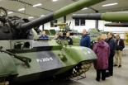
v. 2014

Slide 44
Intialaisen ruoan kurssi

Slide 45
v. 2015

Slide 46
Syyskokous Militariassa

Slide 47
Ruoka viipyy…

Slide 48
v. 2016
Liikuntaa; Keilailua, Laskettelua, Uintia
Kulttuuria; Teatteria, Musiikkia
Koulutusta
Osallistumista IL:n kokouksiin
Edustaja IL:n hallitukseen
70v. Juhlintaa
Akavan aluetoimintaa

Slide 50
Kiitos !

